Slide 1
Monitoria de Introdução à Computação
Aula de Revisão para Mini-Prova 2

Slide 2
Conteúdos
Manipulação de Dados
Sistemas Operacionais
Redes e Internet
Aula de Revisão para Mini-Prova 2
Monitoria de Introdução à Computação

Slide 3
Conteúdos
Manipulação de Dados
Sistemas Operacionais
Redes e Internet
Aula de Revisão para Mini-Prova 2
Monitoria de Introdução à Computação

Slide 4
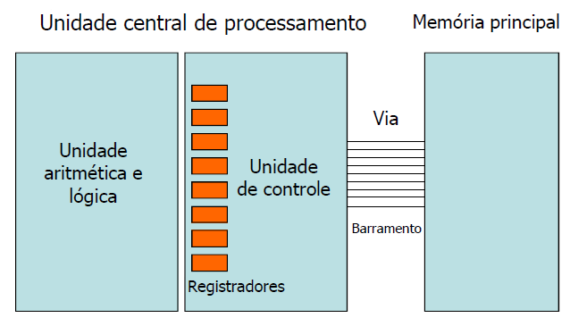
Manipulação de Dados
Arquitetura de computadores
UCP ou CPU (Central Processing Unit)
Aula de Revisão para Mini-Prova 2
Monitoria de Introdução à Computação

Slide 5
Manipulação de Dados
Arquitetura de computadores
Contém os circuitos que manipulam os dados
Aula de Revisão para Mini-Prova 2
Monitoria de Introdução à Computação

Slide 6
Manipulação de Dados
Arquitetura de computadores
Contém os circuitos que coordenam as atividades da máquina
Aula de Revisão para Mini-Prova 2
Monitoria de Introdução à Computação

Slide 7
Manipulação de Dados
Arquitetura de computadores
Armazenamento temporário de informações
Podem ser de propósito geral ou específico
Aula de Revisão para Mini-Prova 2
Monitoria de Introdução à Computação

Slide 8
Manipulação de Dados
Mini-revisão
___ são periféricos dos quais recebemos entrada de dados, ex: teclado, mouse, usb e ____ são periféricos através dos quais o computador fornece os resultados obtidos do processamento. Ex. Vídeo, Impressora
____ é a unidade responsável pelo controle de todos os dispositivos que compõem
o Hardware (CPU e Periféricos);
____ é a unidade responsável por todo o tipo de processamento que deve ser
realizado dentro do computador, desde cálculos lógicos (comparações) e cálculos
aritméticos (operações).
____ é a memória de trabalho volátil, ou seja ____ seus dados quando
são desligadas e a ____ é a memória não-volátil, ou seja, ____ seus dados quando são desligadas.
memória RAM e ROM são exemplos de dispositivos de ______ e HD, DVD, pendrive são exemplos de dispositivos de armazenamento _____.
Aula de Revisão para Mini-Prova 2
Monitoria de Introdução à Computação

Slide 9
Manipulação de Dados
Arquitetura de computadores
Exemplo:
Aula de Revisão para Mini-Prova 2
Monitoria de Introdução à Computação

Slide 10
Manipulação de Dados
LINGUAGEM DE MAQUINA
Depende da maquina(RISC,CISC)
Possui três tipos básicos de função (movimentação de dados, aritméticas/lógicas e de controle)
Formada por mnemonicos
Reduced Instruction Set Computer
Complex Instruction Set Computer
Aula de Revisão para Mini-Prova 2
Monitoria de Introdução à Computação

Slide 11
Manipulação de Dados
CICLO DE VON NEUMANN
Busca
Decodifica
Executa
Aula de Revisão para Mini-Prova 2
Monitoria de Introdução à Computação

Slide 12
Manipulação de Dados
OUTRAS ARQUITETURAS
Pipelining(Canalização)
Maquinas com multiprocessamento
Aula de Revisão para Mini-Prova 2
Monitoria de Introdução à Computação

Slide 13
Conteúdos
Manipulação de Dados
Sistemas Operacionais
Redes e Internet
Aula de Revisão para Mini-Prova 2
Monitoria de Introdução à Computação

Slide 14
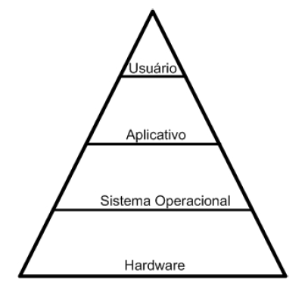
Sistemas Operacionais
Lembrando que o SO não faz parte do computador, porém é necessário para uso de programas
Conecta
Aula de Revisão para Mini-Prova 2
Monitoria de Introdução à Computação

Slide 15
Sistemas Operacionais
FUNÇÕES
Permite que os programas armazenem e obtenham as informações.
Isola os programas dos detalhes específicos de hardware.
Controla o fluxo de dados entre os componentes de um computador.
Permite que os programas sejam executados sem interferência de outros programas.
Permite que os programas independentes cooperam periodicamente e compartilham informações.
Responde aos erros ou a solicitações dos usuários.
Impõe um escalonamento entre programas que solicitam recursos.
Exemplos de S.O’s: Windows, Ubuntu, Android, Mac Os X
Aula de Revisão para Mini-Prova 2
Monitoria de Introdução à Computação

Slide 16
Sistemas Operacionais
TIPOS
Monotarefa
Multitarefa
Multiprocessado
Monoprocessado
Micro-kernel
Em camadas
Tempo real
Aula de Revisão para Mini-Prova 2
Monitoria de Introdução à Computação

Slide 17
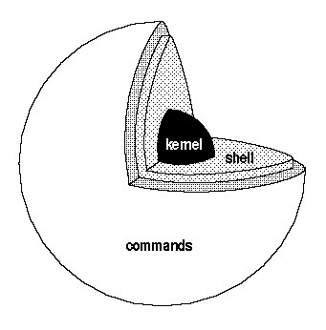
Sistemas Operacionais
COMPONENTES BÁSICOS
Shell (Casca do sistema, por onde o usuário se comunica com o S.O. de forma amigável)
Núcleo (com os gerenciadores de arquivo, memória, dispositivos, escalonador de processos)
Aula de Revisão para Mini-Prova 2
Monitoria de Introdução à Computação

Slide 18
Sistemas Operacionais
BOOTING
Executado pela maquina todas as vezes
Processo divido em estágios
S.O. toma controle da maquina durante o processo
Aula de Revisão para Mini-Prova 2
Monitoria de Introdução à Computação

Slide 19
Sistemas Operacionais
OUTROS CONCEITOS
Processos
Gerenciamento de Processos
Modelo Cliente-Servidor
Aula de Revisão para Mini-Prova 2
Monitoria de Introdução à Computação

Slide 20
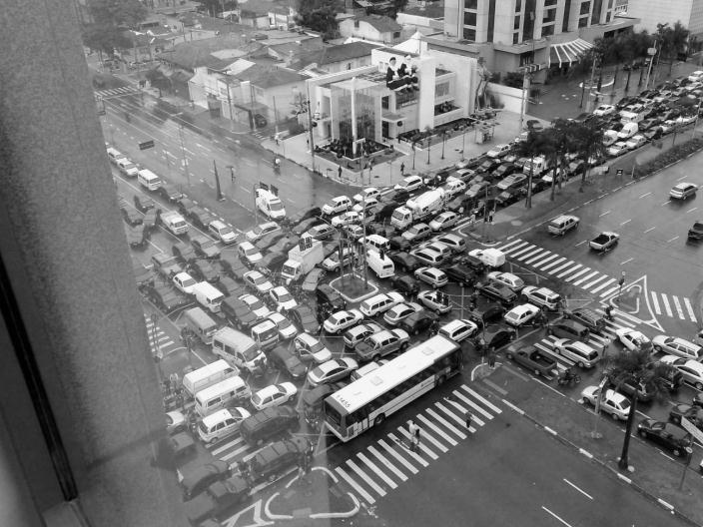
Sistemas Operacionais
CONCORRENCIA DE PROCESSOS
Os processos concorrem ferozmente por recursos da maquina.
Gerenciamento de processos pelo S.O. (semáforos, spolling, etc.)
Impasses(deadlocks)
Aula de Revisão para Mini-Prova 2
Monitoria de Introdução à Computação

Slide 21
Conteúdos
Manipulação de Dados
Sistemas Operacionais
Redes e Internet
Aula de Revisão para Mini-Prova 2
Monitoria de Introdução à Computação

Slide 22
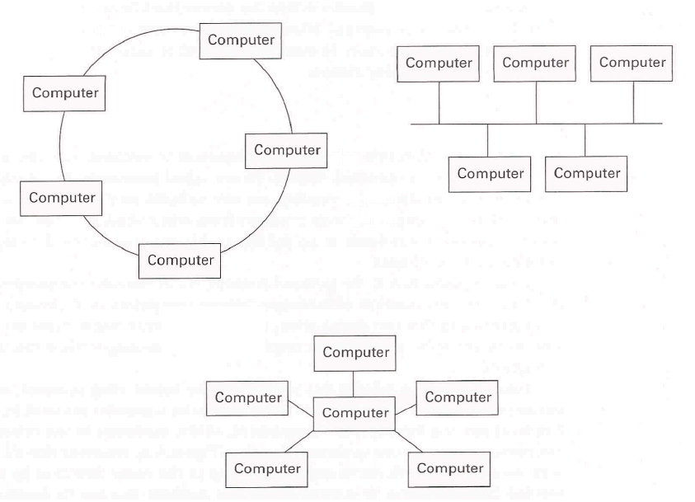
Redes e Internet
TOPOLOGIA DE REDES
Anel
Estrela
Barramento
Aula de Revisão para Mini-Prova 2
Monitoria de Introdução à Computação

Slide 23
Redes e Internet
COMPONENTES DE UMA REDE
Aplicações, protocolo, interface de rede, meio de transmissão e dispositivos
Objetivo de estabelecer uma comunicação fim-a-fim através de uma infra-estrutura de comunicação
Aula de Revisão para Mini-Prova 2
Monitoria de Introdução à Computação

Slide 24
Redes e Internet
APLICAÇÕES
Programas que rodam nos sistemas terminais ou hospedeiros (host) e comunicam-se entre si através da rede. Exemplo: correio eletrônico, bate-papo, etc.
INTERFACE DE REDES
Placa de rede
Aula de Revisão para Mini-Prova 2
Monitoria de Introdução à Computação

Slide 25
Redes e Internet
PROTOCOLOS
Conjunto de regras e padrões
Variam para cada topologia
O protocolo atualmente usado na internet é o TCP/IP
Aula de Revisão para Mini-Prova 2
Monitoria de Introdução à Computação

Slide 26
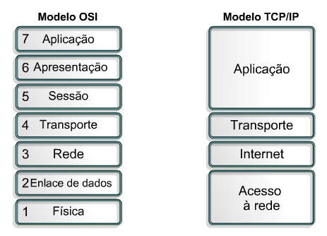
Redes e Internet
Aula de Revisão para Mini-Prova 2
Monitoria de Introdução à Computação

Slide 27
Redes e Internet
Modelo OSI
Aplicação (aplicações que usam a rede)
Apresentação (padroniza a representação de dados, feito pela camada de aplicação no TCP/IP)
Sessão (gerencia as conexões entre as aplicações, autenticação e autorização, socket e port, feito pela camada de transporte no TCP/IP)
Aula de Revisão para Mini-Prova 2
Monitoria de Introdução à Computação

Slide 28
Redes e Internet
Modelo OSI
Transporte (verifica se o dado recebido é igual ao enviado, detecta e corrige erros, no TCP/IP é função do TCP)
Rede (gerencia as conexões através da rede, isola os protocolos superiores dos detalhes da rede, responsável pelo roteamento)
Aula de Revisão para Mini-Prova 2
Monitoria de Introdução à Computação

Slide 29
Redes e Internet
Modelo OSI
Enlace (envio/recebimento de dados através do link físico)
Físico (define as características físicas do meio de transmissão)
Aula de Revisão para Mini-Prova 2
Monitoria de Introdução à Computação

Slide 30
Redes e Internet
Aula de Revisão para Mini-Prova 2
Monitoria de Introdução à Computação

Slide 31
Redes e Internet
Modelo TCP/IP
Aplicações (qualquer processo que ocorre acima do nível de transporte)
Transporte (cuida da entrega de dados “de uma ponta a outra”, de forma confiável e em sequência, para a aplicação)
Aula de Revisão para Mini-Prova 2
Monitoria de Introdução à Computação

Slide 32
Redes e Internet
Modelo TCP/IP
Internet (network, faz o melhor esforço para entregar datagramas, ainda assim não é confiável)
Acesso à rede (link, transfere os dados ponto-a-ponto entre hosts e roteadores ou entre roteadores)
Aula de Revisão para Mini-Prova 2
Monitoria de Introdução à Computação

Slide 33
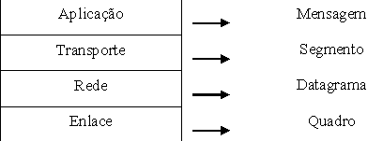
Redes e Internet
Modelo TCP/IP
Cada nível acrescenta informações de controle no pacote a ser enviado (header)
Cada nível tem suas próprias estruturas de dados e uma terminologia própria para as descrever
Aula de Revisão para Mini-Prova 2
Monitoria de Introdução à Computação

Slide 34
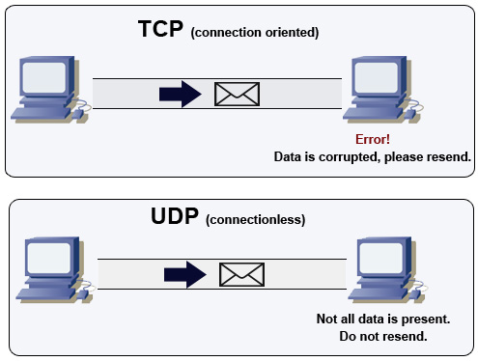
Redes e Internet
TCP vs. UDP
Aula de Revisão para Mini-Prova 2
Monitoria de Introdução à Computação

Slide 35
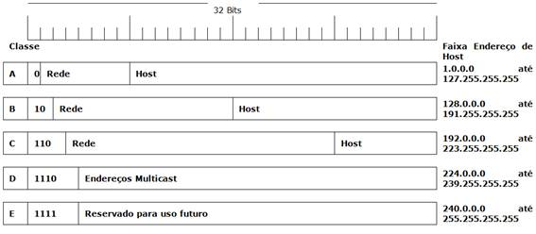
Redes e Internet
Endereçamento IP
Classes
IPV6 vs. IPV4
Aula de Revisão para Mini-Prova 2
Monitoria de Introdução à Computação

Slide 36
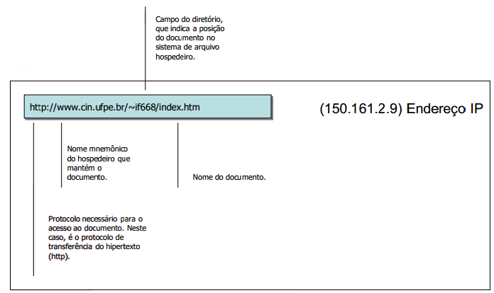
Redes e Internet
Endereçamento IP
Aula de Revisão para Mini-Prova 2
Monitoria de Introdução à Computação

Slide 37
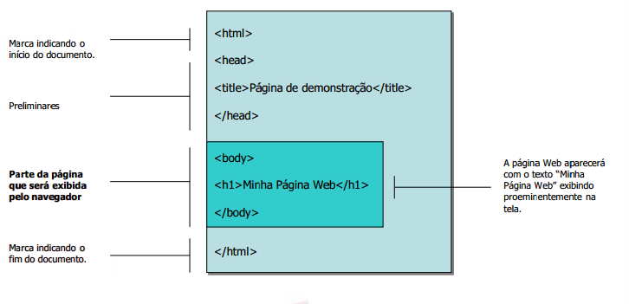
Redes e Internet
Html
Aula de Revisão para Mini-Prova 2
Monitoria de Introdução à Computação

Slide 38
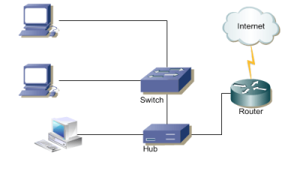
Redes e Internet
DISPOSITIVOS
Podem se conectar redes independente da sua topologia?
Ponte (hub, switch)
Roteador
Aula de Revisão para Mini-Prova 2
Monitoria de Introdução à Computação

Slide 39
Redes e Internet
MEIOS DE TRANSMISSÃO
Cabos e fios
Metálicos, óticos
Sem fios
Rádio, sinal de satélite, 802.11 (wi-fi / wireless)
Aula de Revisão para Mini-Prova 2
Monitoria de Introdução à Computação

Slide 40
Redes e Internet
INTERNET
Rede mundial de computadores (milhões de usuários e diversos dispositivos conectados)
Oferta diverso serviços (e-mail, voip, streaming, compartilhamento de arquivos, trabalhos colaborativos, world wide web)
Endereçamento feito por IP
Aula de Revisão para Mini-Prova 2
Monitoria de Introdução à Computação

Slide 41
Redes e Internet
WORD WIDE WEB (WWW)
Um dos serviços mais usados na internet
Permite acesso a milhões de informações paginas com hipertexto
Endereços amigáveis (URL’s)
Ex: www.cin.ufpe.br/~pet
Aula de Revisão para Mini-Prova 2
Monitoria de Introdução à Computação

Slide 42
Dúvidas?
monitoriaic-cc@googlegroups.com
www.cin.ufpe.br/~monitoriaic
Aula de Revisão para Mini-Prova 1
Monitoria de Introdução à Computação

